Slide 1

МБДОУ д/с № 5»Родничок» комбинированного вида с. Сарыг-Сеп Дистанционное обучение 2 неделя (с 9 по 15 сентября 2024 г.) Подготовительная к школе группа (6 - 7 лет) Тема: «Здравствуй, осень!»
Выполнил: музыкальный руководитель Трегубова В.В.

Slide 2
Уважаемые родители!
Во время деятельности с ребенком
сделайте, пожалуйста, фотографии.
Отправить фотографии можно в группу в вайбер или лично вашему воспитателю.

Slide 3
Прочитайте стихотворение
Листопад
Листопад, листопад! Птицы жёлтые летят… Может, и не птицы это Собрались в далёкий путь? Может, это просто лето Улетает отдохнуть? Отдохнёт, сил наберётся И обратно к нам вернётся. (И. Бурсов)

Slide 4
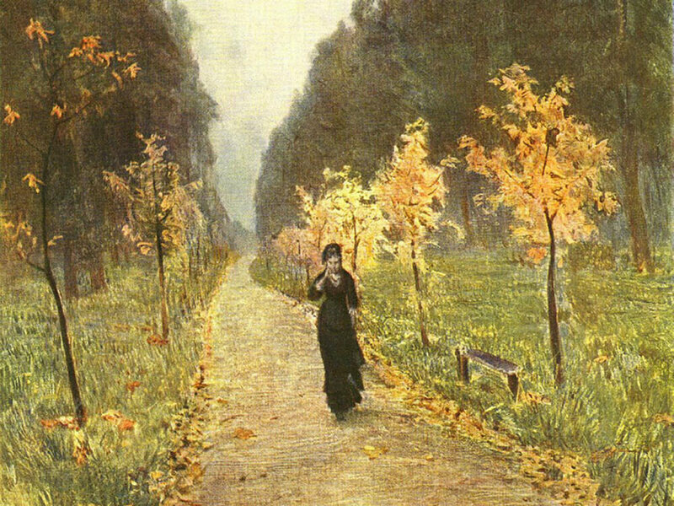
Посмотри, что ты видишь? (пусть ребёнок расскажет, что он видит на картинке)

Slide 5

Давай послушаем песенку «Осенняя прогулка»
Понравилась тебе песенка?
Какая она - весёлая или грустная?
О чём поётся в песенке?

Slide 6
Учим песенку
Осенняя прогулка
Солнышко лучистое ласково смеется. Облачко пушистое с неба улыбнется. Пеструю, цветастую косынку повязала, Осень по тропиночке весело бежала. Подхватила на лету желтенький листочек И пустила на простор легкий ветерочек. Тихо, тихо, не спеша падают листочки… А у Осени такой звонкий голосочек.

Slide 7
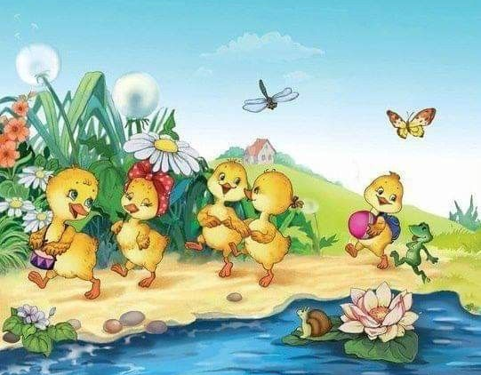
А теперь давай потанцуем. «Танец утят»

Slide 8
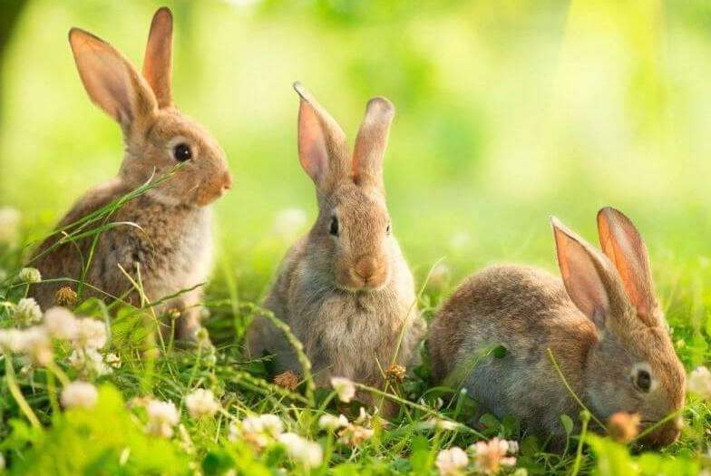
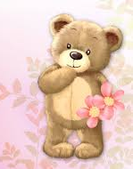
Пока мы с тобой танцевали, к нам пришли гости. Отгадай, кто наш гость?
Давай послушаем музыку ещё раз и попрыгаем, как зайчики.
А кто наш следующий гость?
Давай послушаем музыку ещё раз
и покажем, как ходят медведи.

Slide 9
А сейчас пришло время поиграть!
Музыкальная игра
«Зайцы и медведь»
I часть – зайчики прыгают по полянке. Медведь спит.
II часть – зайчики присели и спрятались за ладошками. Медведь ходит и смотрит: а не пошевелился ли кто из зайчиков? Кто пошевелился, того медведь забирает к себе в берлогу.
Ты можешь пригласить на игру своих друзей.

Slide 10
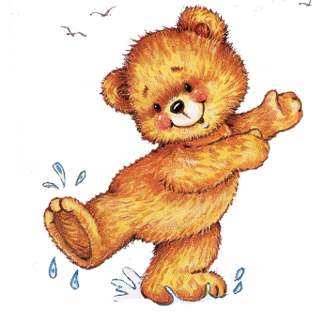
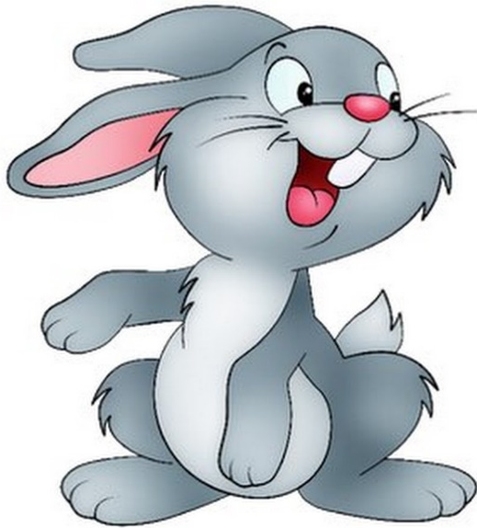
Уважаемые родители!
Во время игровой деятельности роль медведя или зайца может сыграть ребенок, или игрушка, или любой член семьи.

Slide 11
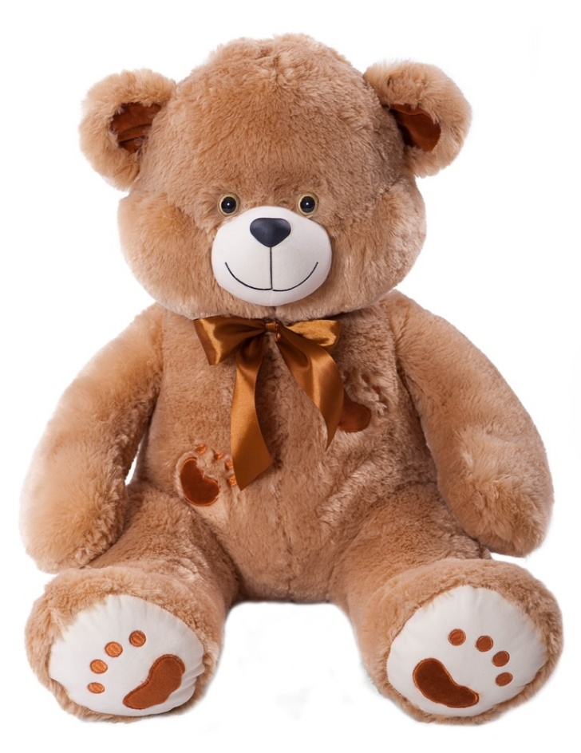
Музыкальная игра
«Игра с мишкой»
Мишка косолапый
Машет детям лапой.
Приглашает погулять,
В догонялки поиграть.
(Пока медведь поёт песенку, ребёнок подходит к Мишке. По окончании песенки – ребёнок убегает, медведь догоняет его.)

Slide 12
Спасибо за внимание

